Slide 1

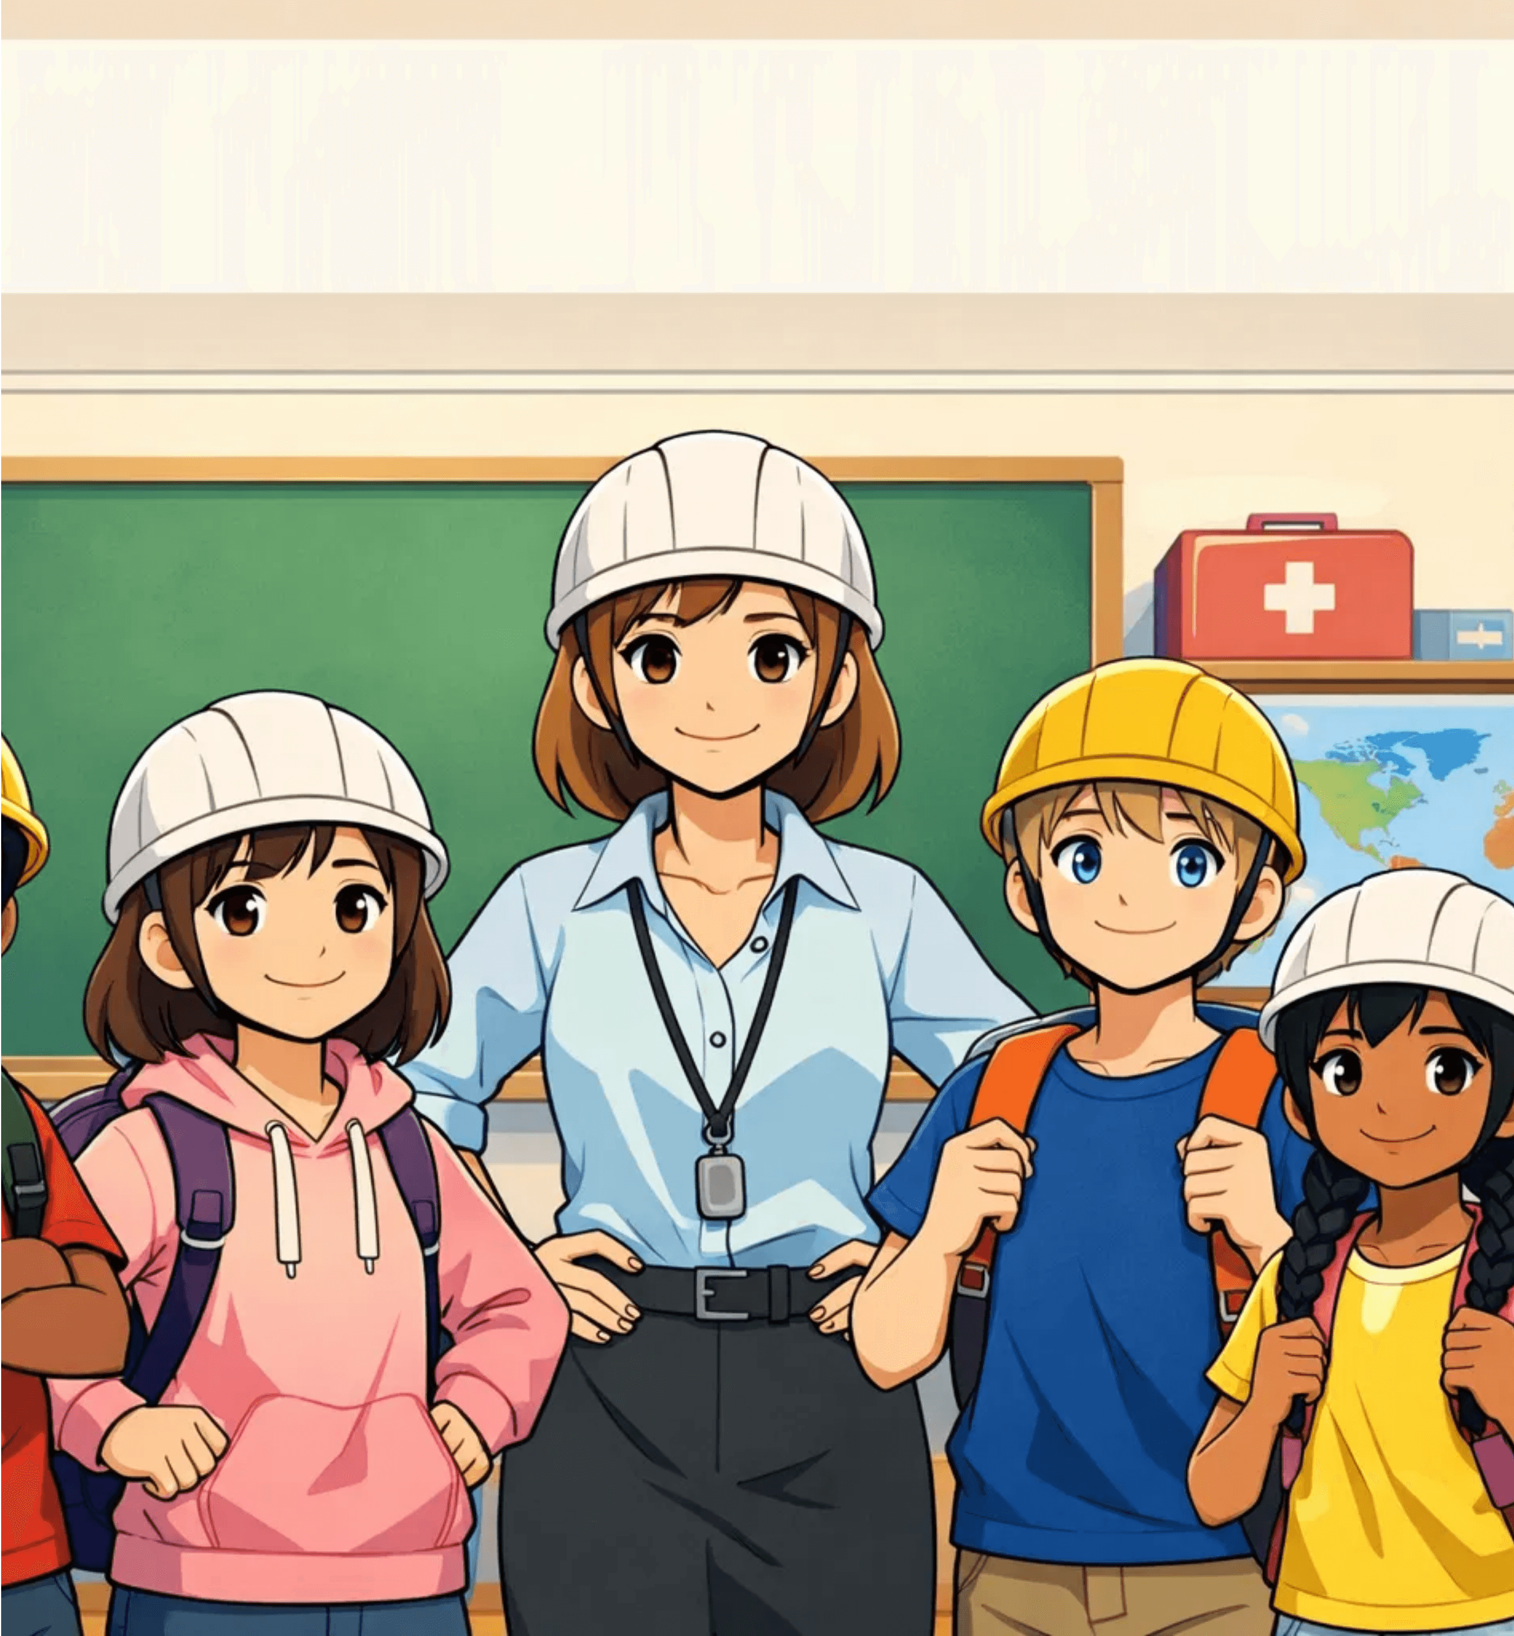
ভূমিকম্প সচেতনতা ও নিরাপত্তা কোর্স
দুর্যোগ মোকাবিলায় আমাদের প্রস্তুতি ও করণীয়
• ভূমিকম্প কী এবং কেন হয়?
• বিপদ আসার আগেই কীভাবে প্রস্তুত হবো?
• কম্পন চলাকালীন ও পরবর্তী সময়ে বাঁচার উপায়।
Notes:
ভূমিকম্প একটি প্রাকৃতিক দুর্যোগ, কিন্তু সঠিক প্রস্তুতি আমাদের জীবন বাঁচাতে পারে। এই কোর্সে আমরা শিখব কীভাবে এই বিপদ মোকাবিলা করতে হয়। আমরা দেখব ভূমিকম্প আসলে কী, কেন হয়, এবং এর জন্য আমরা কীভাবে আগে থেকে প্রস্তুত হতে পারি। মনে রাখবেন, দুর্যোগ মোকাবিলায় আমাদের প্রস্তুতিই হলো সবচেয়ে বড় শক্তি। আজকের আলোচনায় আমরা কম্পন চলাকালীন এবং তার পরের গুরুত্বপূর্ণ পদক্ষেপগুলো নিয়ে কথা বলব। আমরা শুরু করব ভূমিকম্পের মূল কারণ দিয়ে।

Slide 2

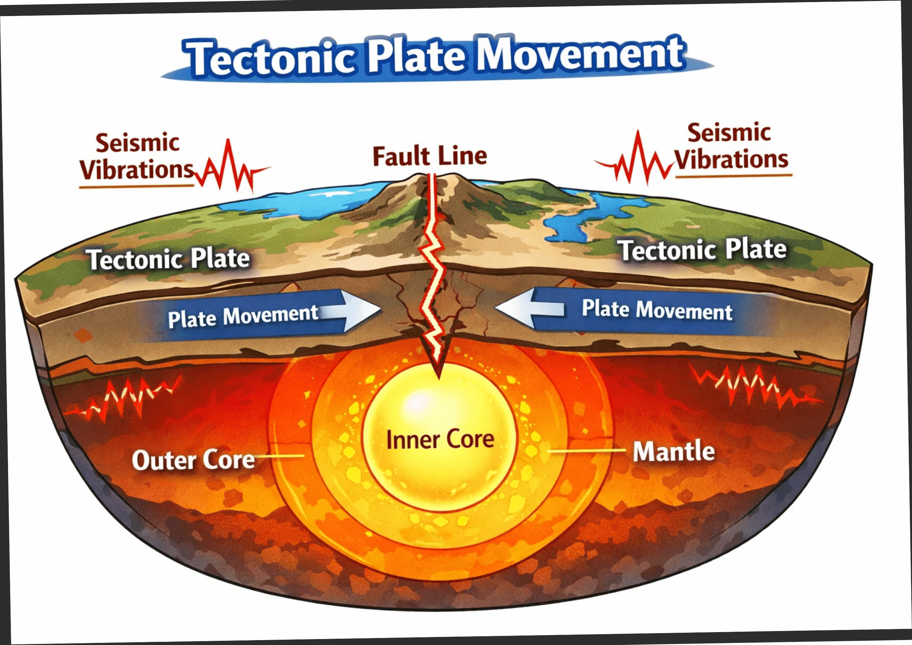
ভূমিকম্প কী এবং কেন হয়?
পৃথিবীর ভূ-অভ্যন্তরে টেকটোনিক প্লেটগুলোর সংঘর্ষ বা হঠাৎ নড়াচড়ার ফলে সৃষ্ট কম্পনই হলো ভূমিকম্প।
এটি সাধারণত কয়েক সেকেন্ড থেকে এক মিনিট পর্যন্ত স্থায়ী হতে পারে।
ভূমিকম্পের কোনো পূর্বাভাস দেওয়া সম্ভব নয়, তাই পূর্ব-প্রস্তুতিই হলো বাঁচার একমাত্র উপায়।
Notes:
আমরা এখন জানব ভূমিকম্প কী এবং কেন হয়। সহজ কথায়, পৃথিবীর নিচে থাকা টেকটোনিক প্লেটগুলোর হঠাৎ নড়াচড়া বা সংঘর্ষের ফলেই এই কম্পন সৃষ্টি হয়। এই কম্পন সাধারণত কয়েক সেকেন্ড থেকে এক মিনিট পর্যন্ত স্থায়ী হয়। সবচেয়ে গুরুত্বপূর্ণ বিষয় হলো, ভূমিকম্পের কোনো পূর্বাভাস দেওয়া সম্ভব নয়। তাই আমাদের একমাত্র ভরসা হলো পূর্ব-প্রস্তুতি। এই প্রস্তুতিই আমাদের জীবন ও সম্পদ রক্ষা করতে পারে। এখন আমরা দেখব, বাড়িতে আমরা কী কী প্রস্তুতি নিতে পারি।

Slide 3

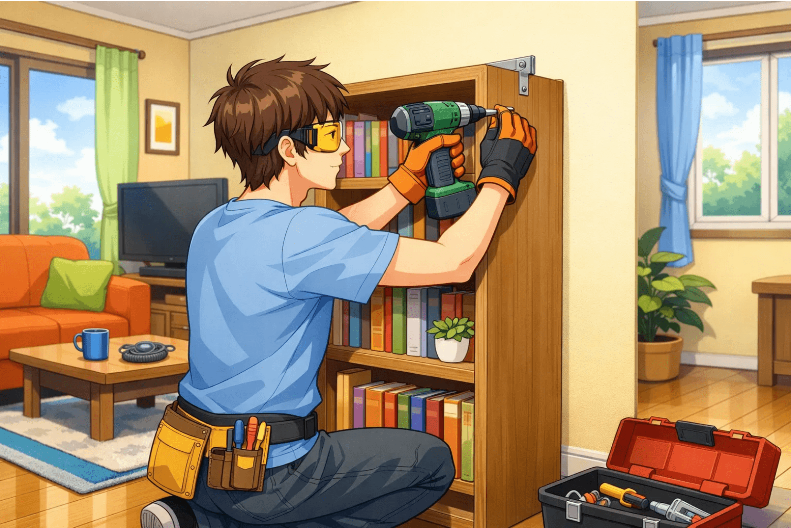
ভূমিকম্পের পূর্ব প্রস্তুতি: বাড়ির নিরাপত্তা
ভারী আলমারি, বুকশেলফ এবং রেফ্রিজারেটর দেওয়ালের সাথে 'L' ব্র্যাকেট দিয়ে আটকে রাখুন।
মাথার উপরে ভারী ঝাড়বাতি, ফ্যান বা ছবি টাঙানো থেকে বিরত থাকুন।
জানালার কাঁচ বা আয়না থেকে দূরে নিরাপদ স্থান (যেমন শক্ত টেবিলের নিচ) আগেই ঠিক করে রাখুন।
Notes:
ভূমিকম্পের পূর্বাভাস যেহেতু নেই, তাই আমাদের বাড়িঘরকে আগে থেকেই নিরাপদ করতে হবে। বাড়ির ভেতরের ভারী জিনিসগুলো যেমন আলমারি বা বুকশেলফ অবশ্যই দেওয়ালের সাথে 'L' ব্র্যাকেট দিয়ে আটকে দিন। এটা করলে কম্পনের সময় সেগুলো গড়িয়ে পড়ে যাবে না। মাথার উপরে ভারী ঝাড়বাতি বা ছবি টাঙানো এড়িয়ে চলুন, কারণ এগুলো সহজেই ভেঙে পড়তে পারে। আর সবচেয়ে জরুরি হলো, জানালার কাঁচ বা আয়না থেকে দূরে আপনার বাড়ির সবচেয়ে নিরাপদ স্থানটি আগেই ঠিক করে রাখুন, যেমন একটি শক্ত টেবিলের নিচে। এই প্রস্তুতির পাশাপাশি আমাদের আরেকটি জরুরি কাজ হলো ইমার্জেন্সি কিট তৈরি করা।

Slide 4
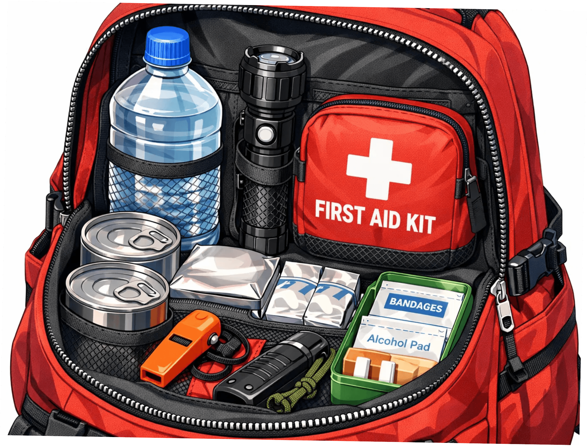
ইমার্জেন্সি কিট প্রস্তুতকরণ
প্রতিটি পরিবারের জন্য একটি 'গোপ্যাক' (Go-Bag) থাকা আবশ্যক।
শুকনো খাবার ও পানি
টর্চলাইট ও ব্যাটারি
ফার্স্ট এইড বক্স ও ওষুধ
বাঁশি ও গুরুত্বপূর্ণ দলিল
ব্যাগটি দরজার কাছে রাখুন!
Notes:
বিপদের সময় দ্রুত বাড়ি ছেড়ে বের হতে হলে আপনার একটি 'গোপ্যাক' বা জরুরি ব্যাগ থাকা আবশ্যক। এই ব্যাগে শুকনো খাবার, পানি, টর্চলাইট, ফার্স্ট এইড বক্স এবং আপনার গুরুত্বপূর্ণ দলিলের ফটোকপি অবশ্যই রাখবেন। এই কিটটি আপনার পরিবারের জীবন রক্ষাকারী হতে পারে। ব্যাগটি এমন জায়গায় রাখুন যেন আপনি এক সেকেন্ডের মধ্যে এটি হাতে নিতে পারেন, যেমন দরজার কাছে বা বেডরুমের কাছাকাছি। এখন আমরা শিখব, কম্পন শুরু হলে কী করতে হবে।

Slide 5

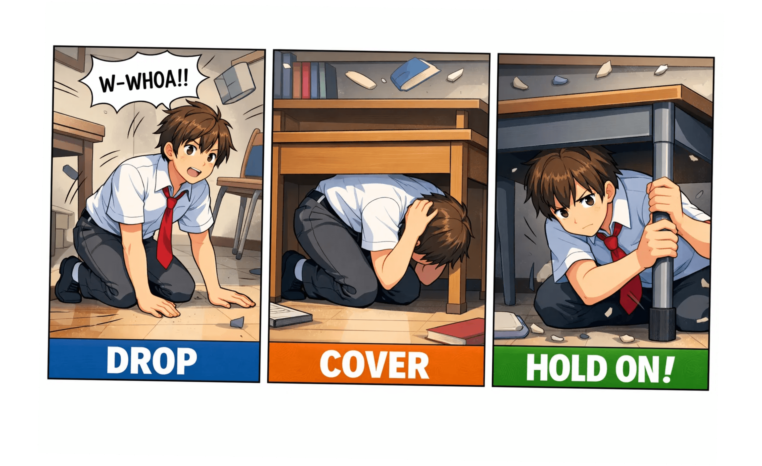
কম্পন চলাকালীন করণীয়: ড্রপ, কভার ও হোল্ড
আতঙ্কিত হবেন না!
১. ড্রপ (Drop)
মেঝেতে হাঁটু গেড়ে বসে পড়ুন।
২. কভার (Cover)
শক্ত টেবিল বা খাটের নিচে আশ্রয় নিন। মাথা ও ঘাড় ঢেকে রাখুন।
৩. হোল্ড (Hold)
কম্পন না থামা পর্যন্ত টেবিলের পায়া শক্ত করে ধরে রাখুন।
Notes:
কম্পন শুরু হলে আতঙ্কিত হবেন না, শান্ত থাকাটাই সবচেয়ে জরুরি। আমাদের মূল মন্ত্র হলো ড্রপ, কভার এবং হোল্ড। প্রথমে মেঝেতে হাঁটু গেড়ে বসে পড়ুন, এটাই হলো ড্রপ। এরপর শক্ত টেবিল বা খাটের নিচে আশ্রয় নিন এবং এক হাত দিয়ে মাথা ও ঘাড় ঢেকে রাখুন, এটাই কভার। সবশেষে, কম্পন না থামা পর্যন্ত টেবিলের পায়া শক্ত করে ধরে রাখুন, এটাই হোল্ড। এই তিনটি পদক্ষেপ আপনাকে ভেঙে পড়া ছাদ বা আসবাবপত্রের আঘাত থেকে রক্ষা করবে। কিন্তু এই সময় কিছু কাজ আছে যা কখনোই করা উচিত নয়।

Slide 6

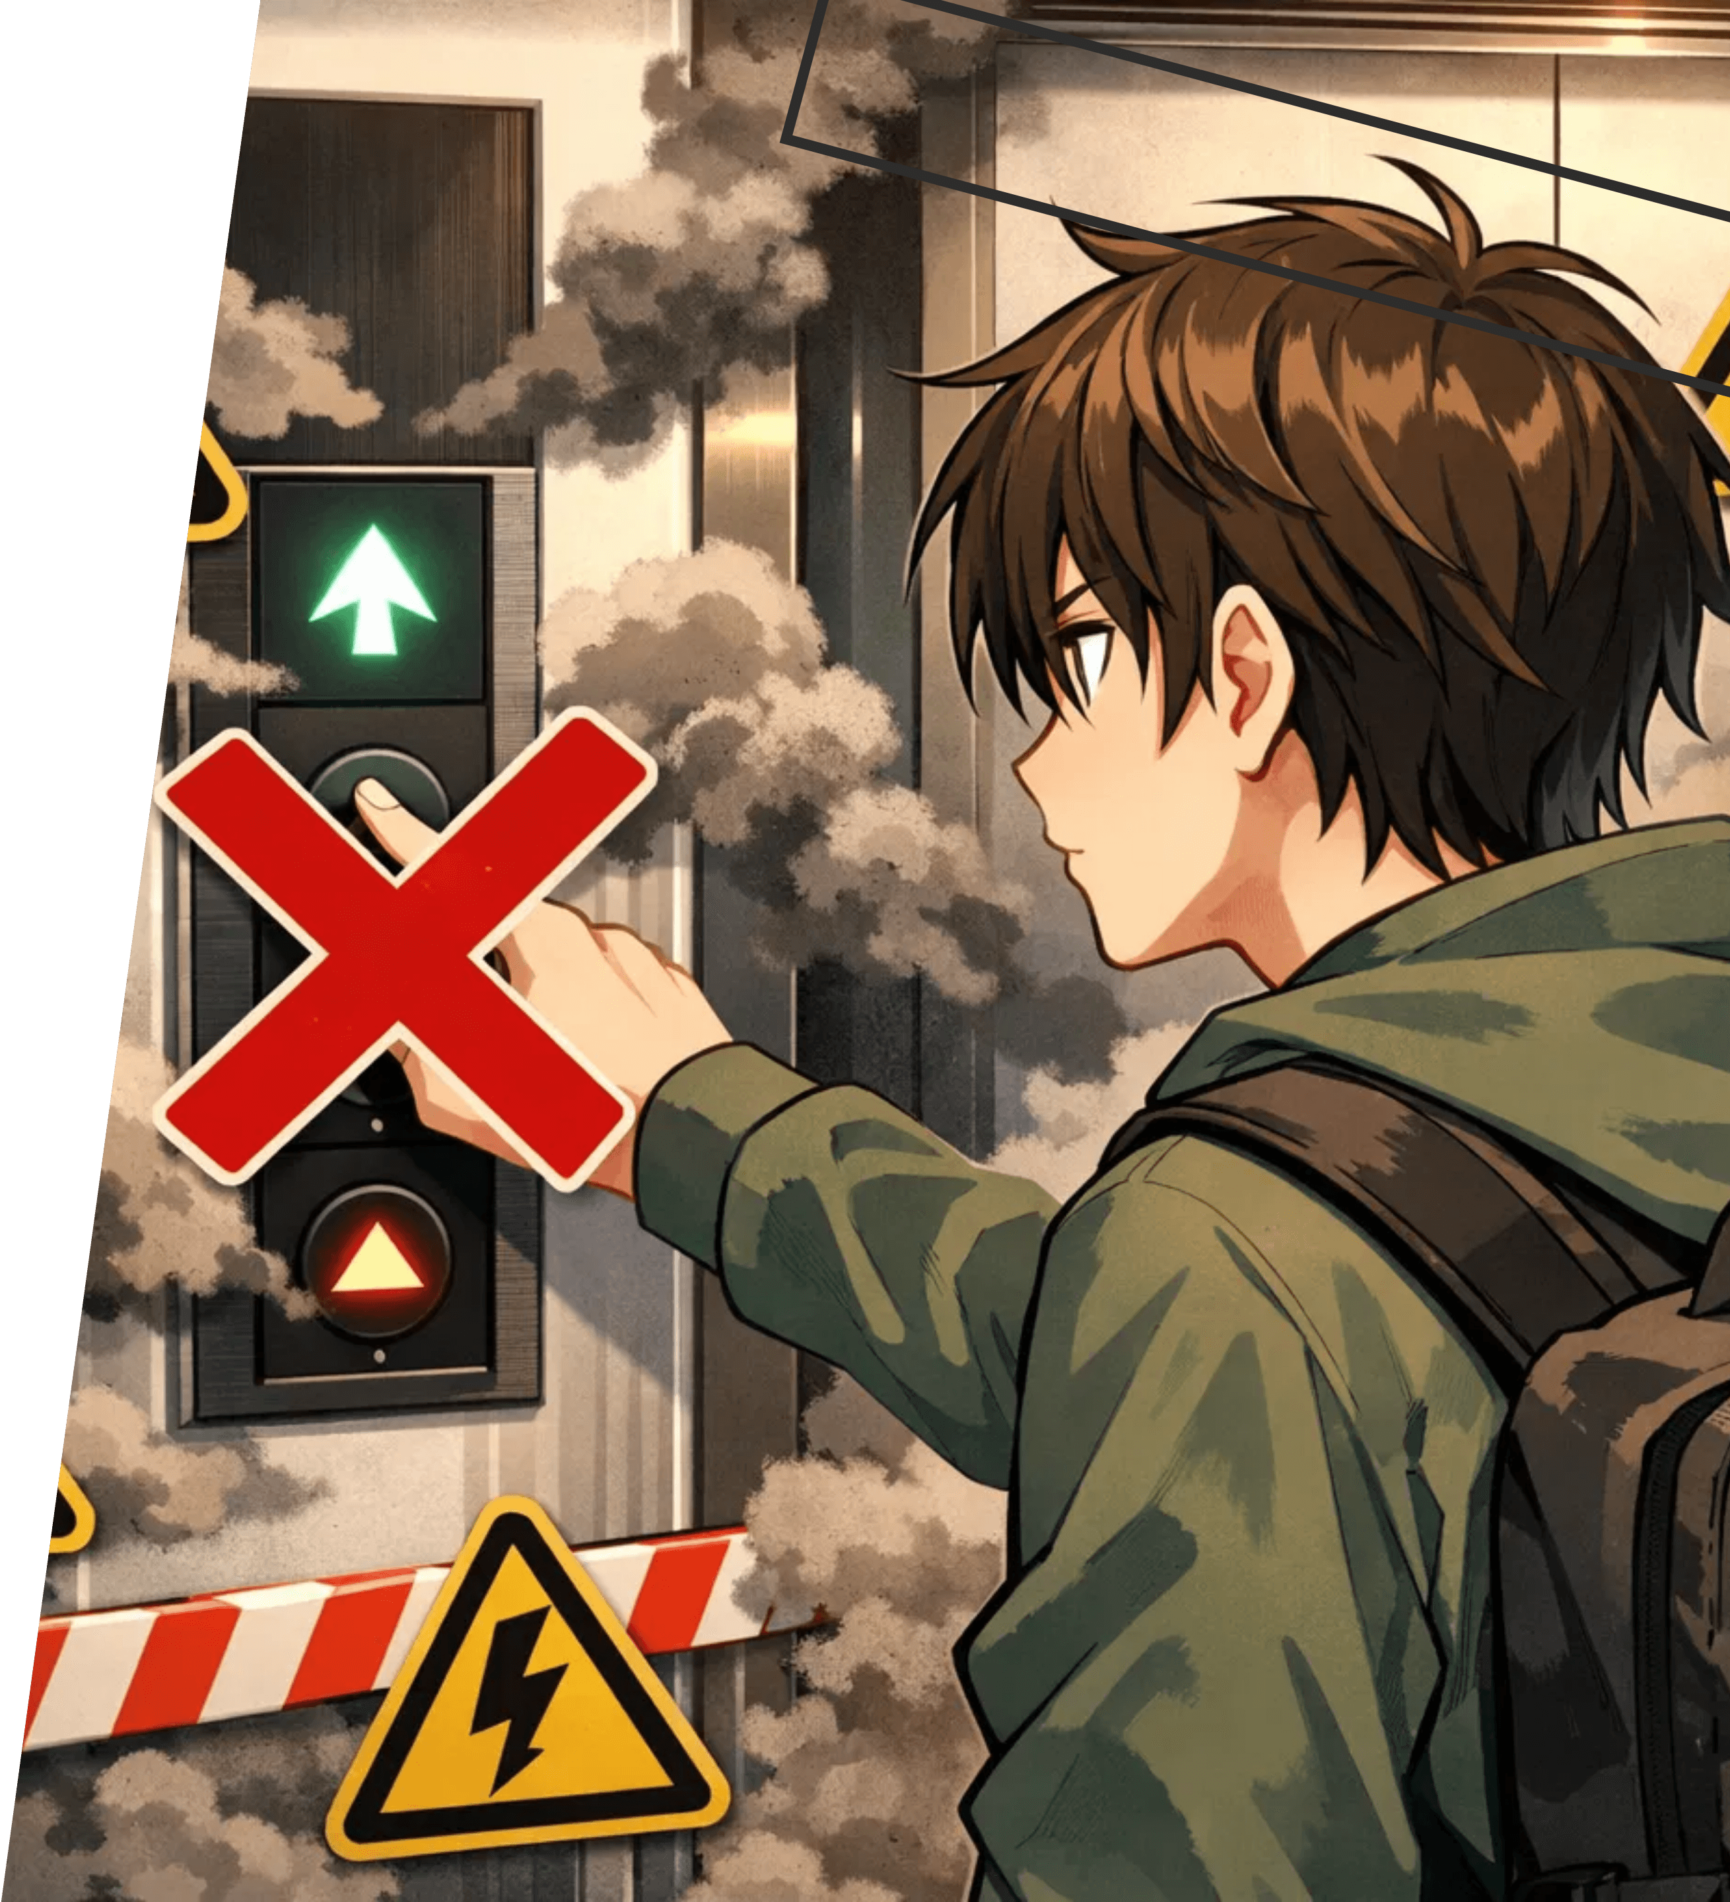
সতর্কতা: যা কখনোই করবেন না
✖
সিঁড়ি ও লিফট ব্যবহার করবেন না।
✖
বারান্দা বা ছাদের কিনারা থেকে দূরে থাকুন।
✖
দিয়াশলাই বা লাইটার জ্বালাবেন না।
✖
হুড়োহুড়ি করে বের হওয়ার চেষ্টা করবেন না।
Notes:
আমরা দেখলাম কম্পন চলাকালীন কী করতে হবে। But equally important হলো কী করা যাবে না। এই ভুলগুলো আপনার জীবন বিপন্ন করতে পারে। ভূমিকম্পের সময় সিঁড়ি বা লিফট ব্যবহার করা একদমই উচিত না, কারণ এগুলো কাঠামোর সবচেয়ে দুর্বল অংশ। হুড়োহুড়ি করে বের হওয়ার চেষ্টা করবেন না; এতে পদদলিত হওয়ার ঝুঁকি বাড়ে। আর একটা গুরুত্বপূর্ণ সতর্কতা হলো দিয়াশলাই বা লাইটার জ্বালাবেন না। গ্যাস লিক হয়ে থাকলে একটা ছোট স্পার্কও বড় বিপদ ডেকে আনতে পারে। মনে রাখবেন, আতঙ্কিত হয়ে ভুল সিদ্ধান্ত নেওয়া যাবে না। এখন আমরা দেখব, যদি আপনি ঘরের বাইরে থাকেন, তাহলে আপনার করণীয় কী।

Slide 7

ঘরের বাইরে বা রাস্তায় থাকলে করণীয়
খোলা জায়গা
মাথা রক্ষা
দালান, বড় গাছ, বৈদ্যুতিক খুঁটি ও ফ্লাইওভার থেকে দূরে খোলা জায়গায় চলে যান।
হাত বা ব্যাগ দিয়ে মাথা রক্ষা করুন। ওপর থেকে পড়া কাঁচ বা ইট থেকে বাঁচতে এটি জরুরি।
গাড়িতে থাকলে
গাড়ি নিরাপদ জায়গায় থামান এবং ভেতরেই থাকুন। ব্রিজের উপরে বা নিচে গাড়ি থামাবেন না।
Notes:
যদি কম্পন শুরু হওয়ার সময় আপনি ঘরের বাইরে বা রাস্তায় থাকেন, তাহলে আপনার কৌশলটা হবে ভিন্ন। আপনার মূল লক্ষ্য হলো মাথার উপর থেকে কিছু পড়া থেকে নিজেকে বাঁচানো। দালান, বড় গাছ, বৈদ্যুতিক খুঁটি বা ফ্লাইওভারের নিচে দাঁড়াবেন না। দ্রুত খোলা জায়গায় চলে যান। যদি খোলা জায়গা না পান, হাত বা ব্যাগ দিয়ে মাথা রক্ষা করুন। ওপর থেকে কাঁচ বা ইট পড়তে পারে। আর যদি গাড়িতে থাকেন, নিরাপদ জায়গায় থামিয়ে গাড়ির ভেতরেই থাকুন। ব্রিজের উপরে বা নিচে কখনোই গাড়ি থামাবেন না। এই পদক্ষেপগুলো আপনাকে বাইরের বিপদ থেকে রক্ষা করবে। কম্পন থেমে গেলে আমাদের পরবর্তী পদক্ষেপ কী হবে, চলুন সেটা জেনে নিই।

Slide 8
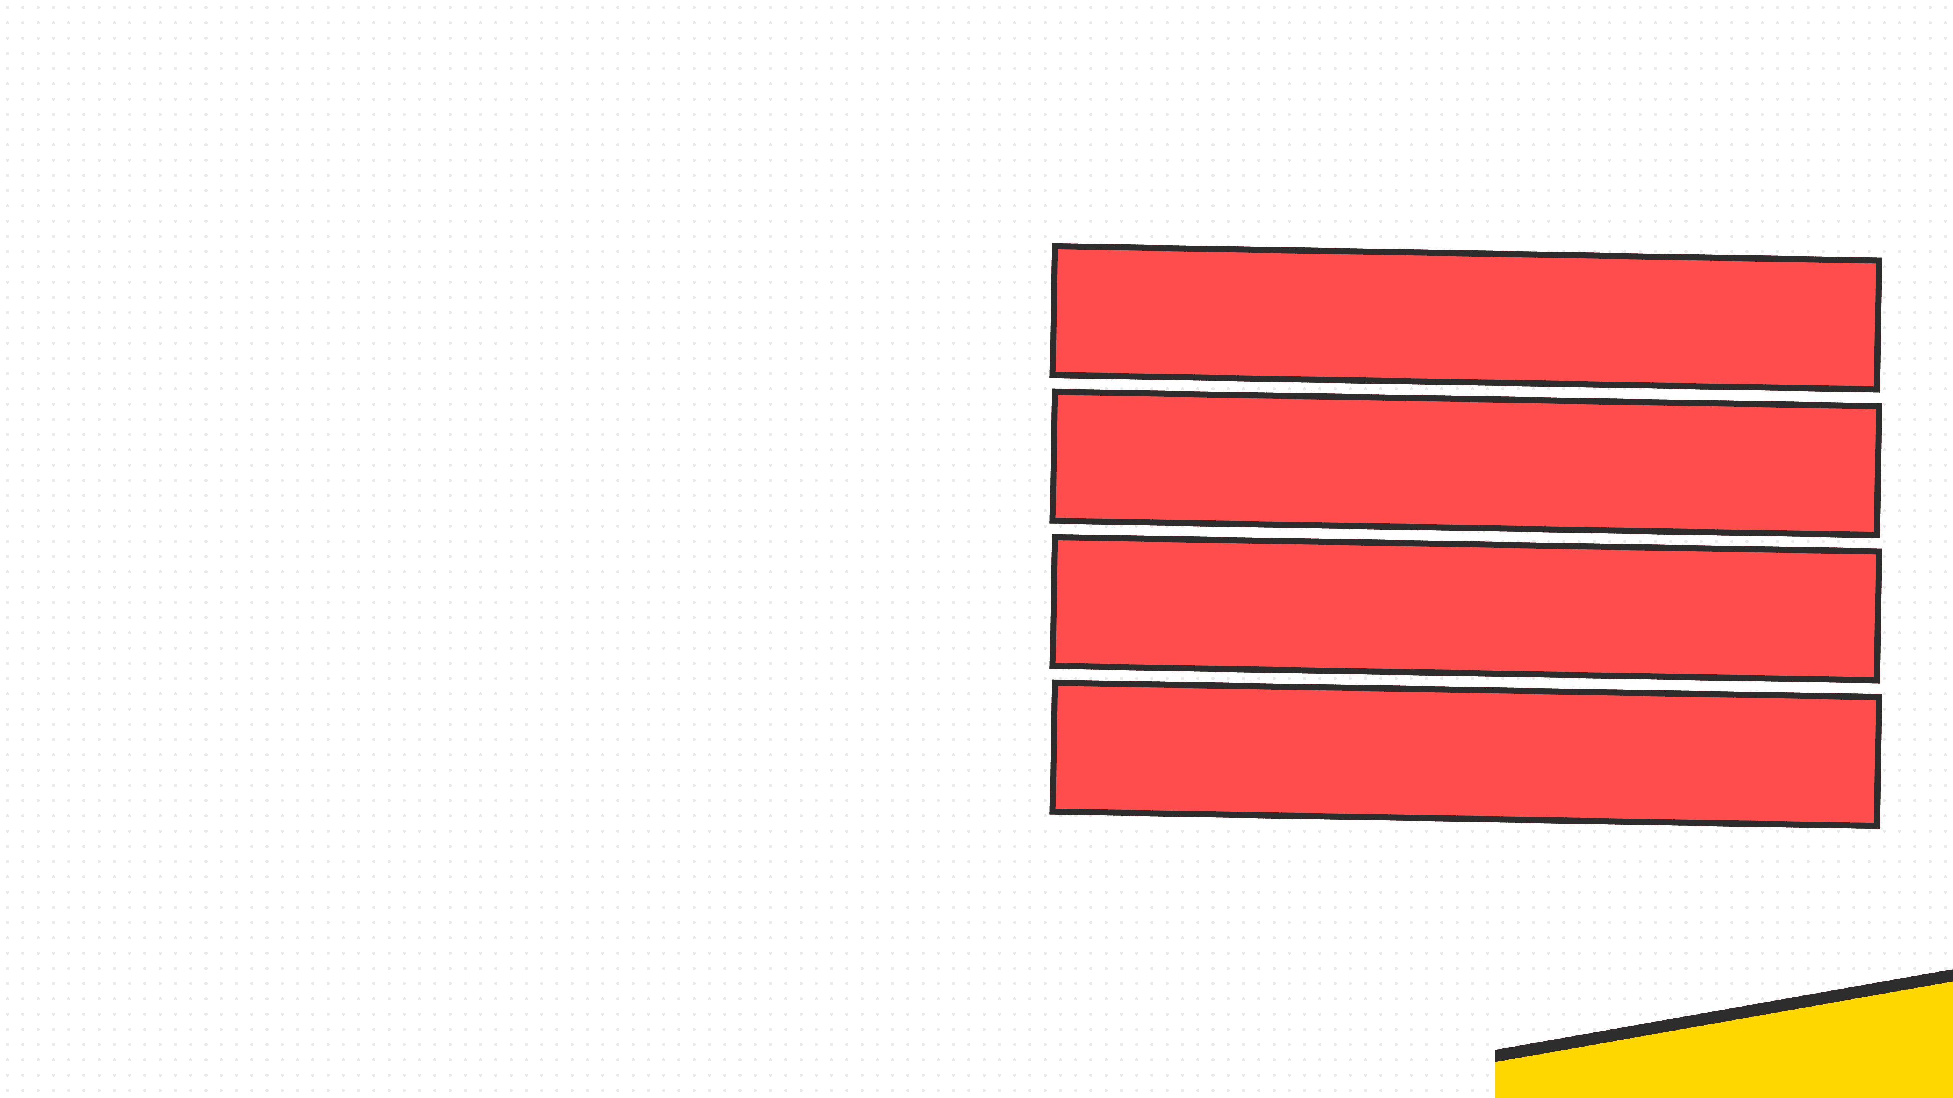
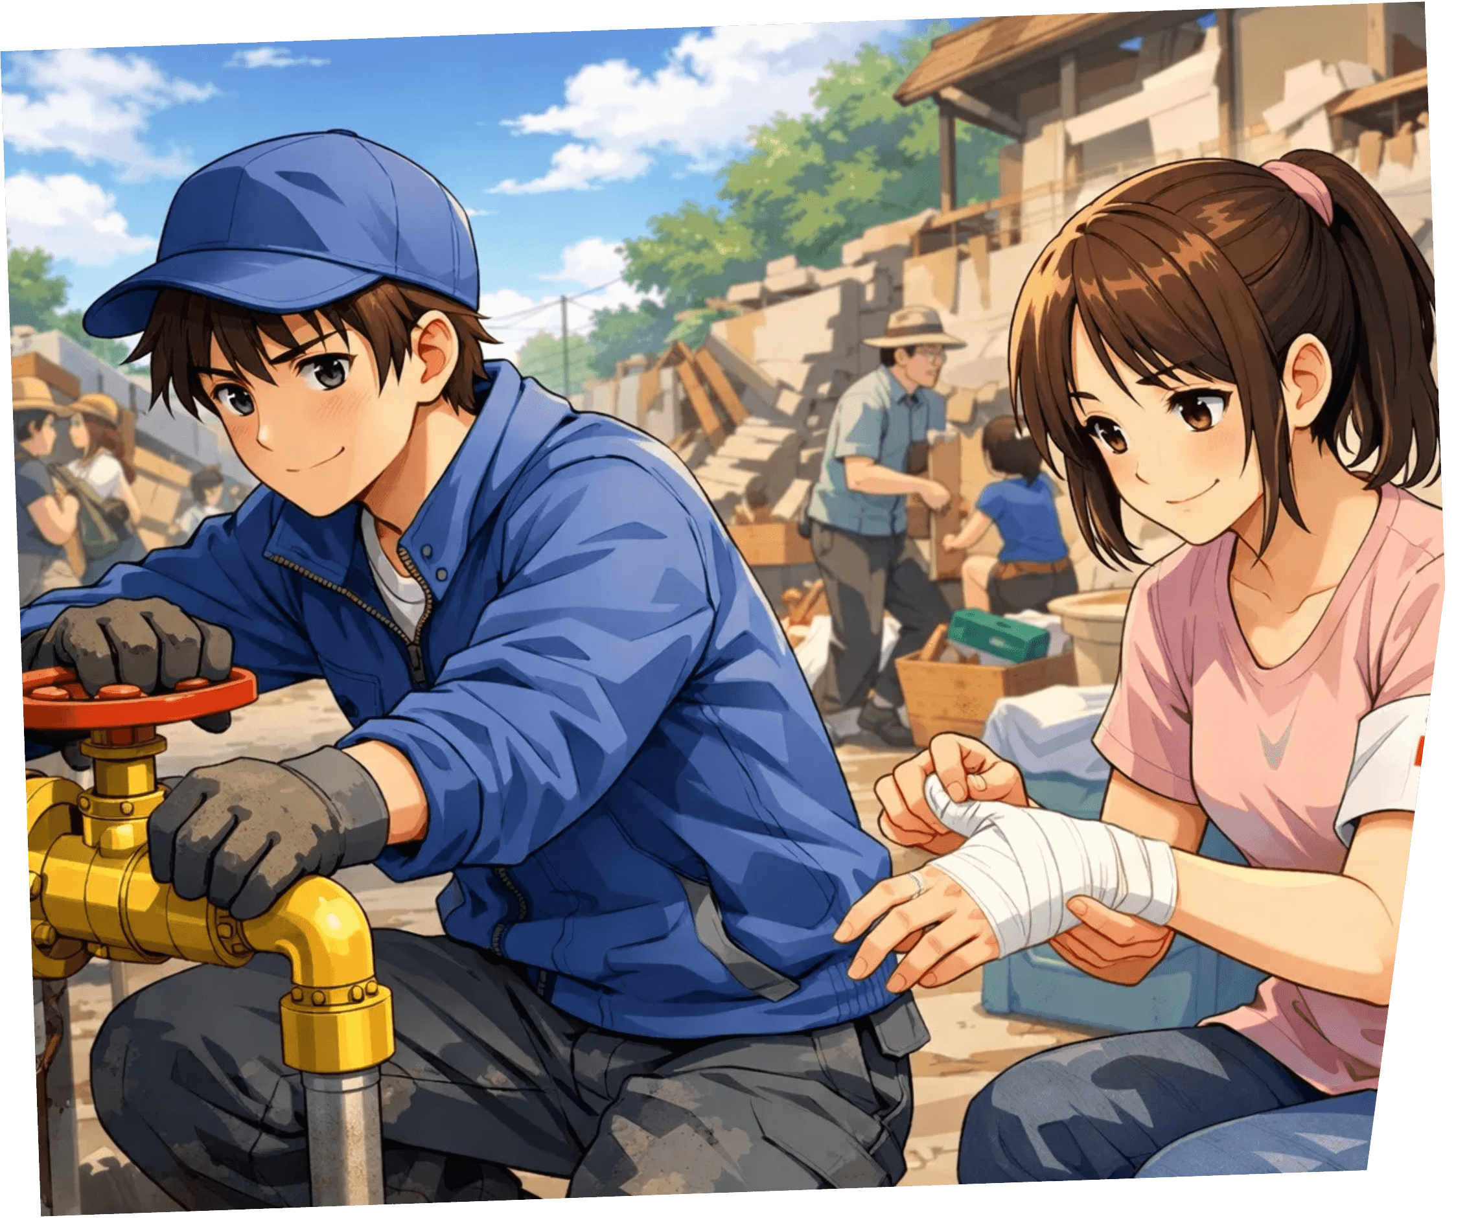
কম্পন থামার পরবর্তী পদক্ষেপ
আফটারশক: মূল ভূমিকম্পের পর ছোট ছোট কম্পন (Aftershock) হতে পারে, তাই সতর্ক থাকুন।
গ্যাস ও বিদ্যুৎ: গ্যাসের চুলা বা বিদ্যুতের লাইন চেক করুন। লিক সন্দেহ হলে মেইন সুইচ বন্ধ করে দিন।
নিরাপদ পদচারণা: ভাঙা কাঁচ বা ধ্বংসস্তূপ থেকে বাঁচতে শক্ত জুতা পরুন। খালি পায়ে হাঁটবেন না।
সাহায্য ও তথ্য: আহতদের উদ্ধার করুন এবং রেডিও/মোবাইলে সরকারি নির্দেশনার জন্য অপেক্ষা করুন।
Notes:
কম্পন থেমে যাওয়া মানেই কিন্তু বিপদ শেষ নয়। এখন শুরু হবে পুনরুদ্ধারের কাজ এবং আফটারশকের জন্য প্রস্তুত থাকা। মূল কম্পনের পর ছোট ছোট আফটারশক হতে পারে, তাই সতর্ক থাকুন। সবার আগে গ্যাস ও বিদ্যুতের লাইন চেক করুন। যদি গ্যাসের গন্ধ পান, দ্রুত মেইন সুইচ বন্ধ করে দিন। নিজেরা কিছু করার আগে সরকারি নির্দেশনার জন্য অপেক্ষা করুন। ভাঙা কাঁচ বা ধ্বংসস্তূপের উপর দিয়ে হাঁটার সময় শক্ত জুতা পরুন। খালি পায়ে হাঁটবেন না। আহতদের উদ্ধার করুন এবং রেডিও বা মোবাইলে জরুরি তথ্য পাওয়ার চেষ্টা করুন। এই সতর্কতাগুলো মেনে চললে আমরা দুর্যোগের ক্ষতি অনেকটাই কমাতে পারব।

